Slide 1
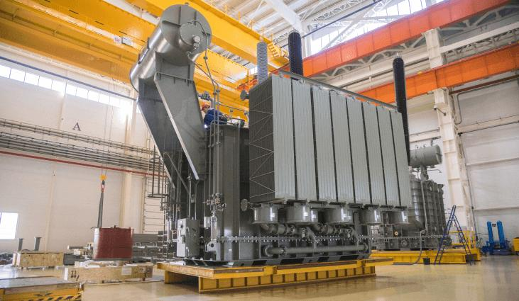



ПРЕДЛОЖЕНИЕ MVP И ПИЛОТНОГО ТЕСТИРОВАНИЯ
Трансформатор
ALAGEUM
SERVICE HUB
Цифровой паспорт оборудования
Оборудование, заявки и история обслуживания — в одной платформе
Цифровая платформа для управления оборудованием и сервисным обслуживанием
Проект студенческой команды университета имени М. Әуезова
Сервисная заявка
История обслуживания
Notes:
Изображение: https://asiatrafo.kz/images/production_img_5.png
Фото/рисунок используется как иллюстрация отрасли, не как доказательство внедрения платформы.
Добавленные изображения в презентации: 8 из интернета, 2 ИИ-иллюстрации.

Slide 2
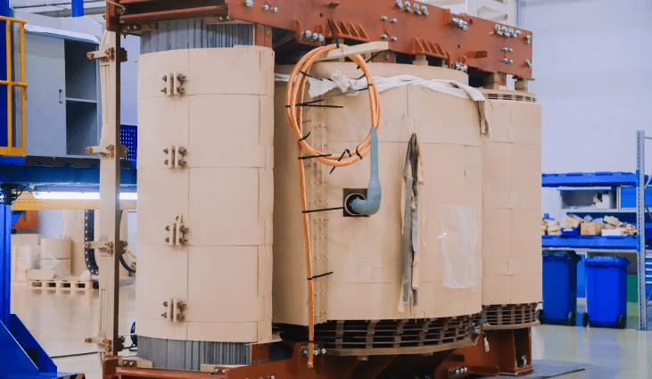
ГИПОТЕЗЫ ДЛЯ ПРОВЕРКИ С КОМПАНИЕЙ
Где может теряться контроль над сервисом
Обращения поступают через разные каналы
Документы и история ремонта разрознены
Клиенту приходится уточнять статус звонками
Причины задержек и ответственные не всегда видны
Вывод: Сначала подтверждаем проблему, затем автоматизируем процесс
Notes:
Изображение: https://asiatrafo.kz/images/production_img_3.png
Фото/рисунок используется как иллюстрация отрасли, не как доказательство внедрения платформы.
Добавленные изображения в презентации: 8 из интернета, 2 ИИ-иллюстрации.

Slide 3
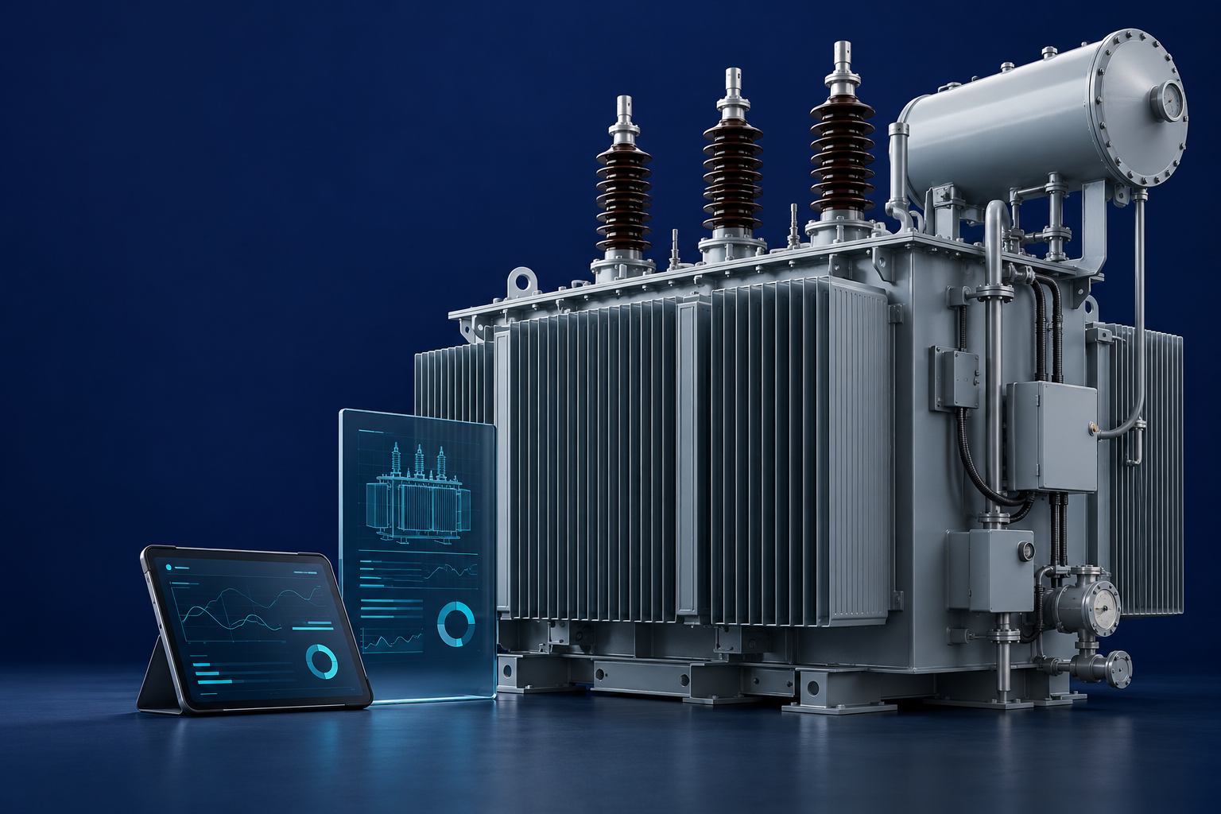
ОБОРУДОВАНИЕ И ЕГО ИСТОРИЯ
Одна система вокруг каждой
единицы оборудования
В центре — цифровой паспорт оборудования
Вокруг него:
Технические документы
Сервисные заявки
Диагностика и фотографии
Использованные запчасти
История работ и сроки обслуживания
ИИ-иллюстрация · концепция
Каждое обращение связано с конкретным изделием и сохраняется в его истории
Notes:
Изображение: Сгенерировано ИИ для этой презентации. Концептуальная иллюстрация, не фотография реального оборудования или события.
Добавленные изображения в презентации: 8 из интернета, 2 ИИ-иллюстрации.

Slide 4
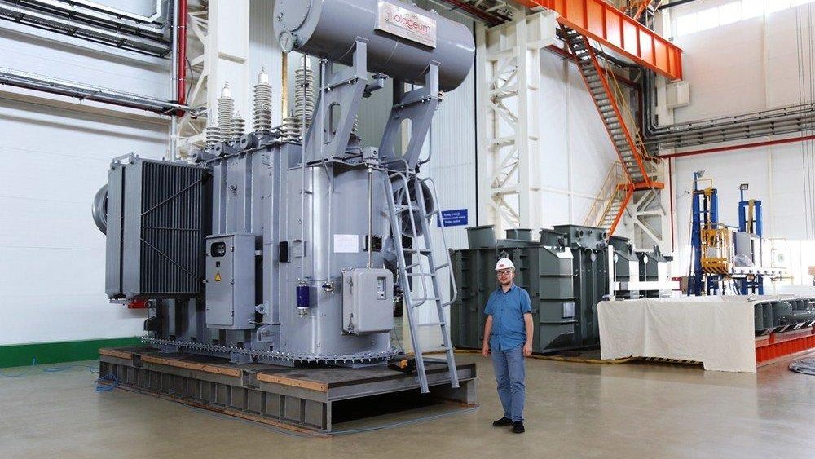




УЧАСТНИКИ ПЛАТФОРМЫ
Кто и как работает в платформе
Клиент
Диспетчер
Выбирает оборудование, отправляет заявку, отслеживает результат
Проверяет обращение, назначает инженера, контролирует сроки
Инженер
Руководитель
Открывает паспорт, проводит диагностику, фиксирует выполненные работы
Видит задержки, загрузку сотрудников и повторные обращения
У каждого участника свой кабинет и права доступа
Notes:
Изображение: https://yvision.kz/post/asia-trafo-samyy-krupnyy-transformatornyy-zavod-sredney-azii-835646
Фото/рисунок используется как иллюстрация отрасли, не как доказательство внедрения платформы.
Добавленные изображения в презентации: 8 из интернета, 2 ИИ-иллюстрации.

Slide 5

ЖИЗНЕННЫЙ ЦИКЛ ЗАЯВКИ
От обращения до закрытия заявки
На подтверждении
Новая
Принята
Назначена
В работе
Закрыта
От «На подтверждении» — возврат в работу
ОТ «В РАБОТЕ»
Приостановлена
Причина и следующее действие; например, ожидание запчасти — не обязательный этап каждого ремонта.
Видны текущий этап, ответственный и причина задержки
ИИ-иллюстрация · концепция
Notes:
Изображение: Сгенерировано ИИ для этой презентации. Концептуальная иллюстрация, не фотография реального оборудования или события.
Добавленные изображения в презентации: 8 из интернета, 2 ИИ-иллюстрации.

Slide 6
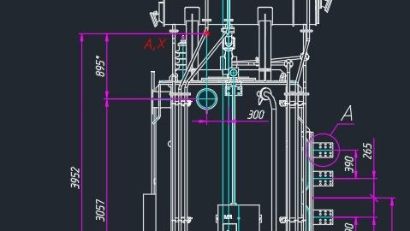
КОНЦЕПЦИЯ ИНТЕРФЕЙСА · ДЕМОНСТРАЦИОННЫЕ ДАННЫЕ
Цифровой паспорт и кабинет инженера
Паспорт оборудования
Мобильный экран
Кабинет инженера
Модель | Трансформатор
Серийный номер | —
Место установки | —
Гарантийный срок | —
Задание и контакт клиента
Чек-лист диагностики
Фото до и после
Документы и история ремонтов
Следующее плановое обслуживание
Использованные запчасти
QR-код открывает карточку; доступ к данным определяется правами пользователя
Notes:
Изображение: https://asiatrafo.kz/images/production_img_1.png
Фото/рисунок используется как иллюстрация отрасли, не как доказательство внедрения платформы.
Добавленные изображения в презентации: 8 из интернета, 2 ИИ-иллюстрации.

Slide 7
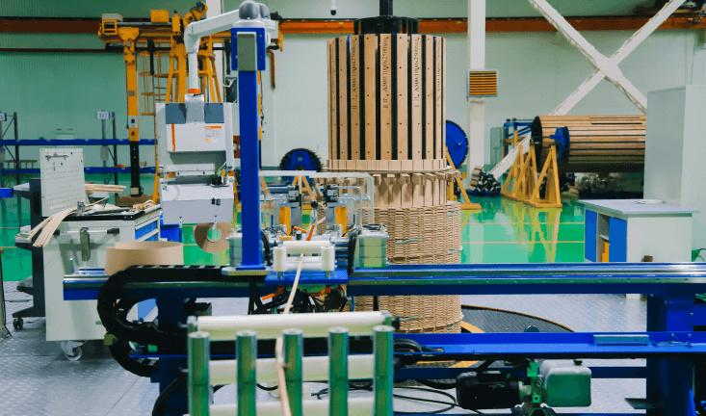


ОБЪЁМ MVP
Что войдёт в первую версию
Оборудование
Сервис
Результат
Реестр и цифровые паспорта
Документы и QR-коды
Заявки и назначение инженеров
Статусы и сроки
Уведомления внутри системы
Чек-лист и фотографии
Запись использованных запчастей
PDF-акт и базовый дашборд
Дальнейшее развитие: складской учёт, корпоративные интеграции, согласованный способ электронного подписания
Notes:
Изображение: https://asiatrafo.kz/images/production_img_2.png
Фото/рисунок используется как иллюстрация отрасли, не как доказательство внедрения платформы.
Добавленные изображения в презентации: 8 из интернета, 2 ИИ-иллюстрации.

Slide 8
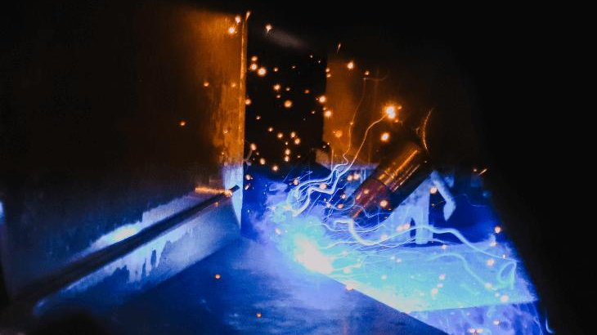
ДЕМОНСТРАЦИОННЫЙ СЦЕНАРИЙ
Демонстрация: неисправность трансформатора
01
02
03
Обращение
Назначение
Диагностика
Клиент отправляет заявку с фотографией
Диспетчер назначает инженера
Инженер открывает паспорт через QR-код и фиксирует диагностику
04
05
06
Приостановка
Ремонт
Подтверждение
Нужной детали нет. Инженер указывает причину остановки и необходимую запчасть
После получения детали инженер завершает ремонт и прикладывает результат
Формируется PDF-акт. Клиент подтверждает результат в кабинете
Даже при задержке заявка остаётся под контролем
Notes:
Изображение: https://asiatrafo.kz/images/production_img_4.png
Фото/рисунок используется как иллюстрация отрасли, не как доказательство внедрения платформы.
Добавленные изображения в презентации: 8 из интернета, 2 ИИ-иллюстрации.

Slide 9
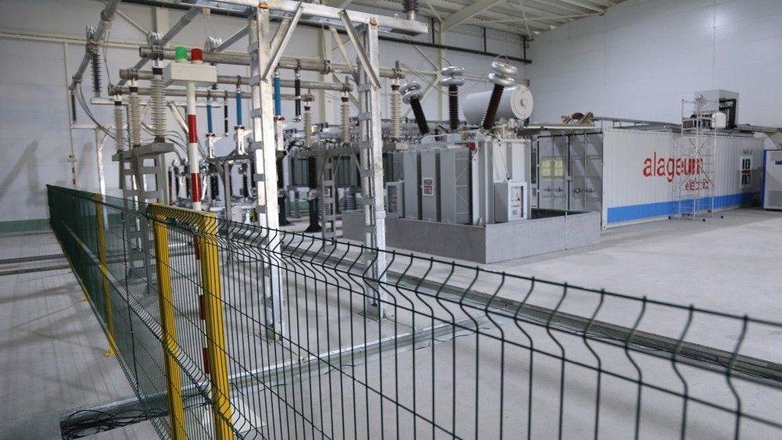
ПРОВЕРКА НА ПРАКТИКЕ
Как проверим пользу
Пилот на одном сервисном направлении, 2–4 недели. Ориентир: до 10 единиц оборудования, 1 диспетчер, 2 инженера. Масштаб согласуется с компанией.
Демонстрация
Пилот
Тестовые данные, проверка работоспособности
Реальные сотрудники и согласованные реальные обращения
Время от регистрации до назначения инженера
Время поиска документов
Полнота истории выполненных работ
Доля заявок с актуальным статусом и ответственным
До запуска фиксируем исходные значения. После — сравниваем результаты. При небольшом числе обращений выводы предварительные. Без графиков.
Notes:
Изображение: https://yvision.kz/post/asia-trafo-samyy-krupnyy-transformatornyy-zavod-sredney-azii-835646
Фото/рисунок используется как иллюстрация отрасли, не как доказательство внедрения платформы.
Добавленные изображения в презентации: 8 из интернета, 2 ИИ-иллюстрации.

Slide 10
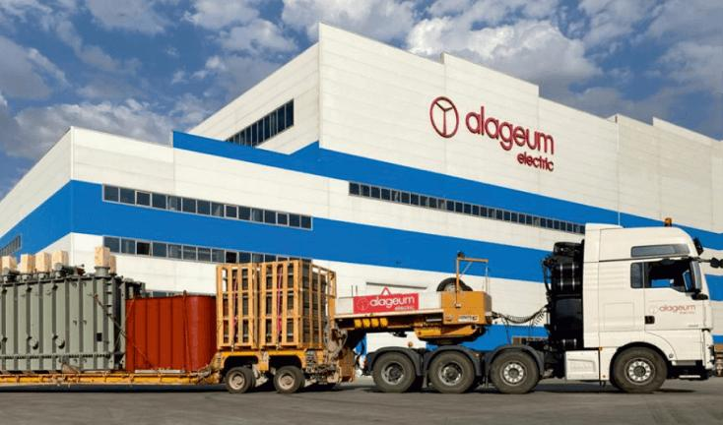
ПЕРВЫЙ СОВМЕСТНЫЙ ШАГ
Начнём с одного процесса.
Проверим на практике.
Студенческая команда
Компания
Описывает согласованный процесс
Разрабатывает MVP
Проводит демонстрацию и собирает обратную связь
Выделяет представителя сервисной службы
Помогает выбрать проблемный процесс
Предоставляет согласованные примеры данных и участников пилота
Предлагаем рабочую встречу с сервисным подразделением для выбора первого сценария
От разрозненных обращений к управляемой истории обслуживания
Notes:
Изображение: https://asiatrafo.kz/images/production_img_6.png
Фото/рисунок используется как иллюстрация отрасли, не как доказательство внедрения платформы.
Добавленные изображения в презентации: 8 из интернета, 2 ИИ-иллюстрации.

